Slide 1
Государственное бюджетное общеобразовательное учреждение Самарской области средняя общеобразовательная школа № 29 города Сызрани городского округа Сызрань
Самарской области структурное подразделение, реализующее общеобразовательные программы дошкольного образования «Детский сад № 30», расположенное по адресу:
446010, Самарская область, г. Сызрань, ул. 2-я Железнодорожная, д.26
Патриотическое воспитание дошкольников через знакомство с родным городом
Выполнила: Евдокимова Е.В.
Воспитатель СП «Детский сад № 30»
ГБОУ СОШ №29г.Сызрани

Slide 2
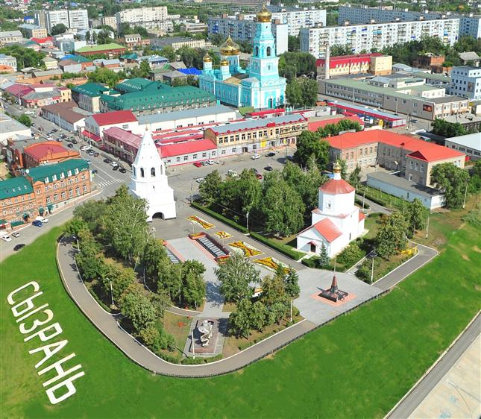
Сызрань – не столица! но любим мы тебя.
И знакомых лица – радуют всегда.
На большой планете городов не счесть,
Ты в Поволжье – самый лучший здесь!
С. Шатунов

Slide 3
Цель патриотического воспитания : сформировать у детей интерес к познанию истории и культуры наших предков.
Задачи патриотического воспитания :
Познакомить с элементами материальной культуры, включающей в себя знакомство с жилищем, предметами быта, орудиями труда, одеждой.
Прививать интерес к культуре русского народа через знакомство с обычаями, обрядами, праздниками, традициями, народным творчеством, искусством.
Способствовать общему развитию ребенка, прививая ему любовь к Родине (русской культуре, русскому языку, природе).
Развивать творческие и познавательные способности детей с учетом их возрастных особенностей.

Slide 4
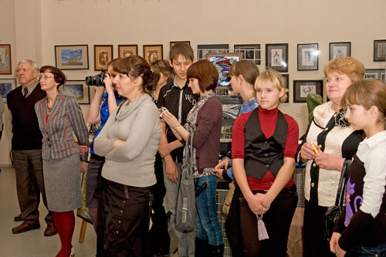
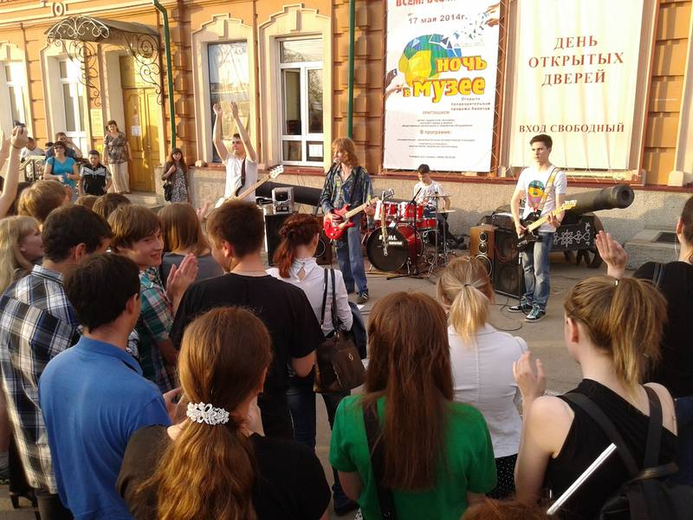
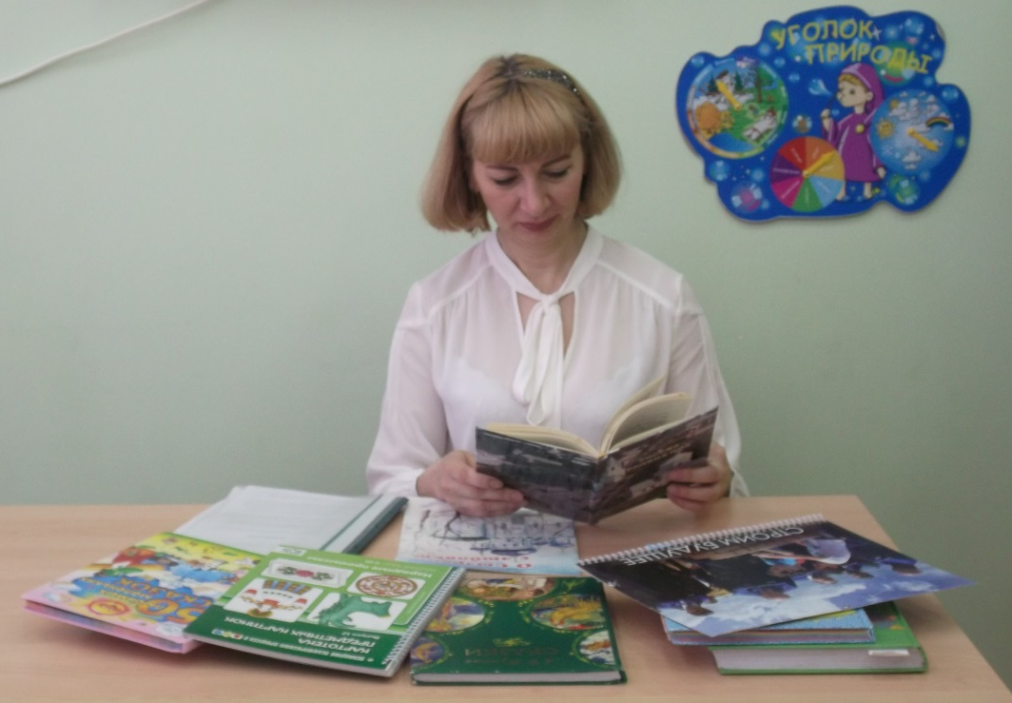
Начиная работу по воспитанию у детей любви к родному городу, педагог должен сам хорошо знать свой город, его историю и культуру.
Краеведческий музей
Выставочный зал
Изучение методической и краеведческой литературы

Slide 5
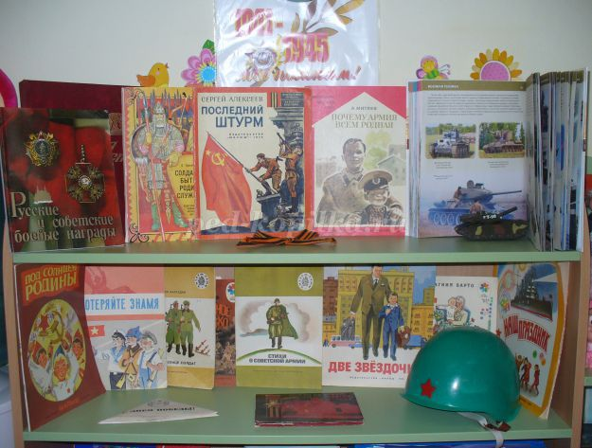
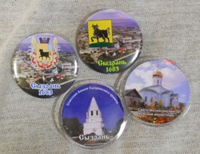

Slide 6
Образовательная деятельность
Патриотические праздники
Досуги
Формы работы с детьми
по патриотическому воспитанию
Экскурсии
Детские проекты
Участие в конкурсах
Спортивные праздники

Slide 7
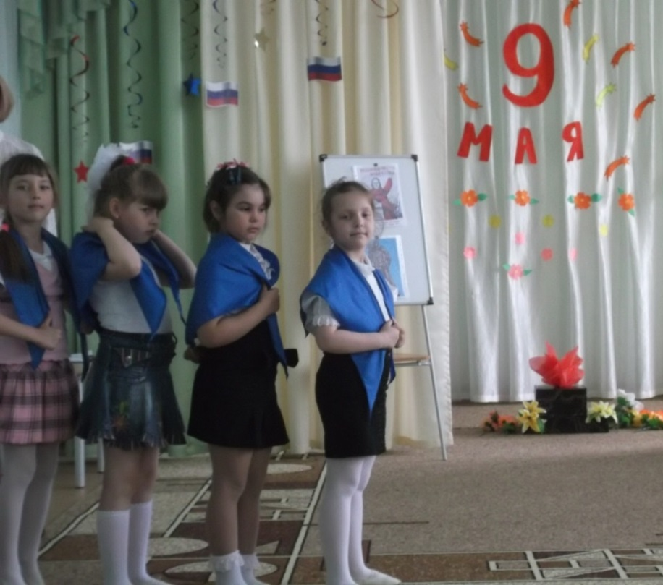
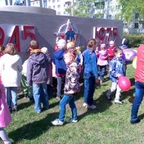
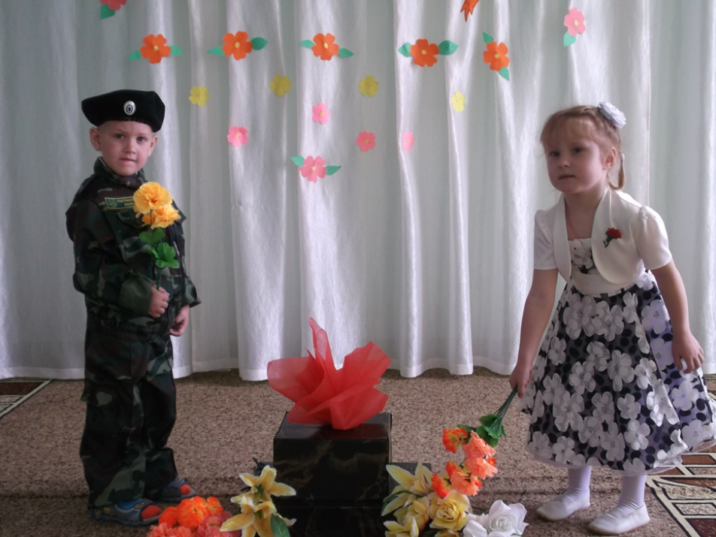
Праздник к Дню Победы
Экскурсия к Стелле Победы

Slide 8
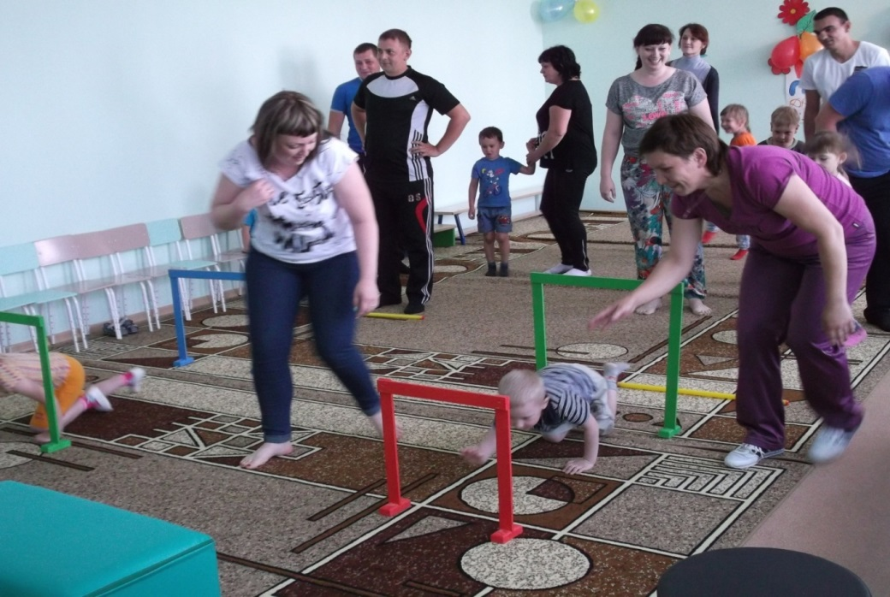
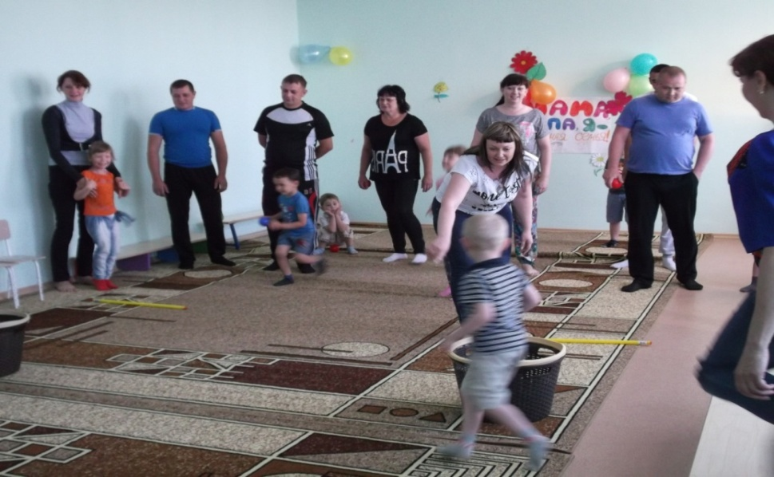
Спортивные праздники

Slide 9
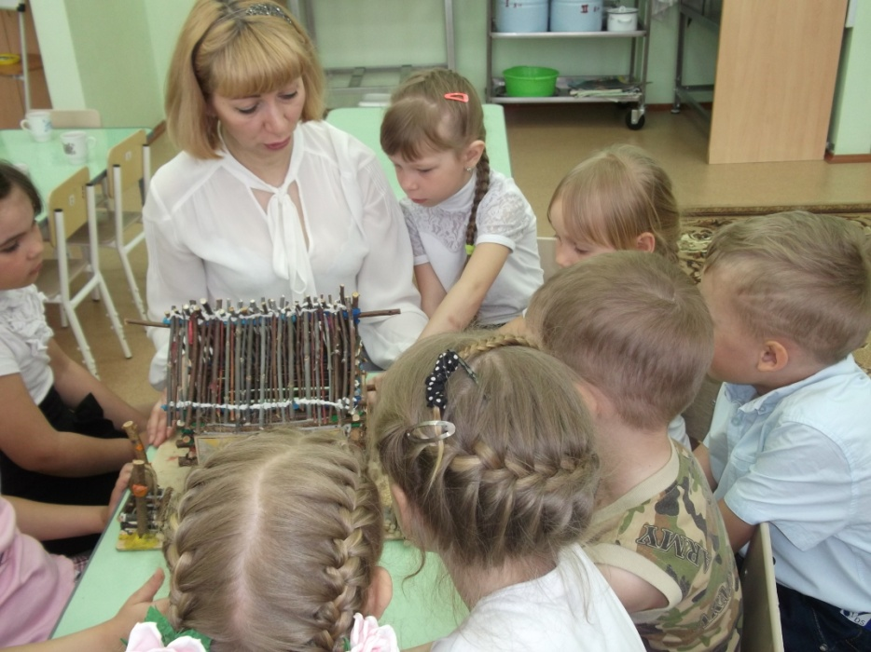
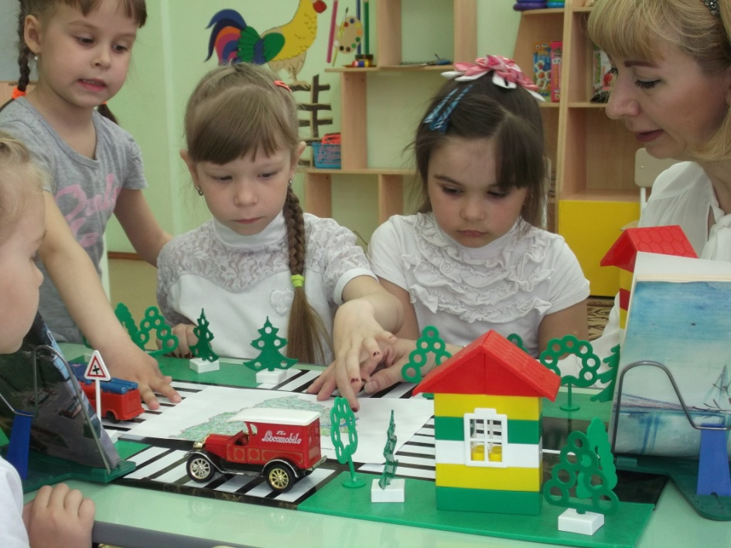
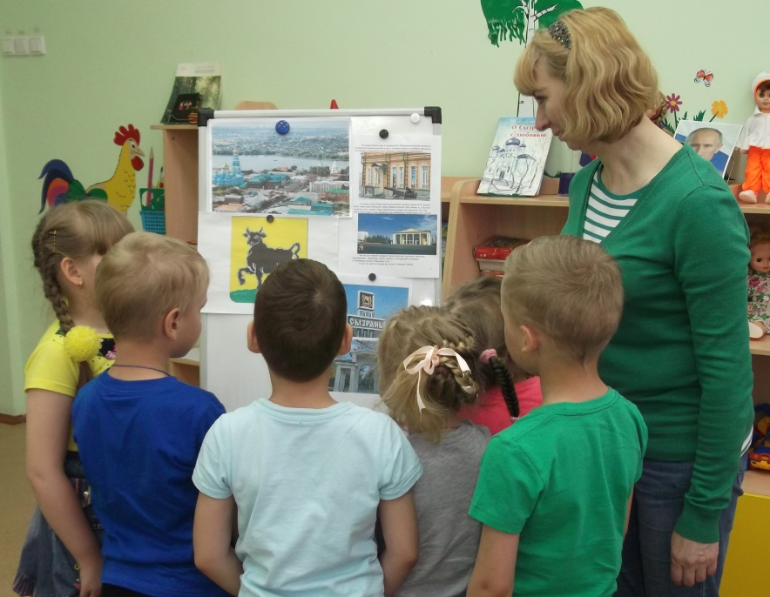
Образовательная деятельность

Slide 10
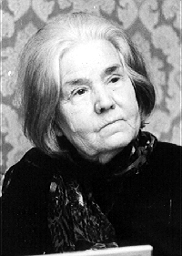
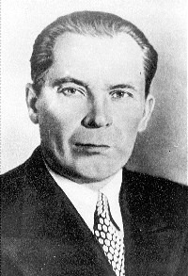
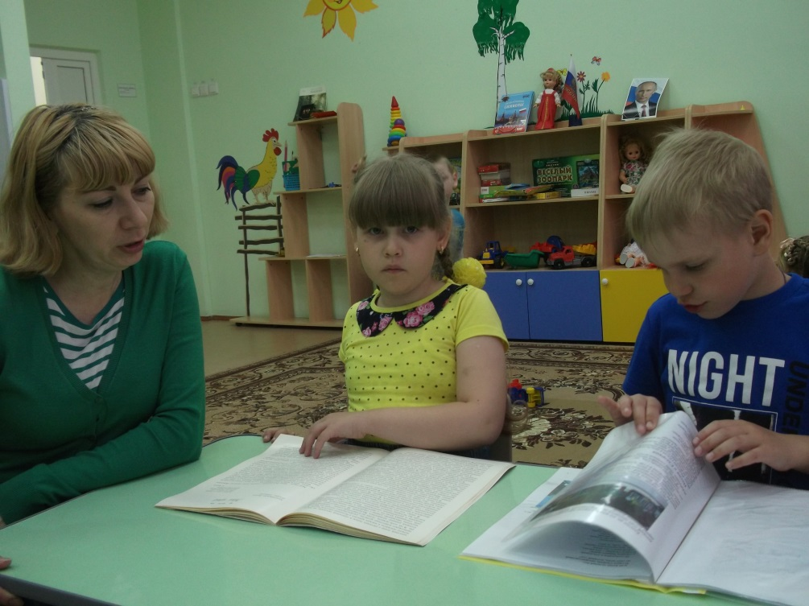
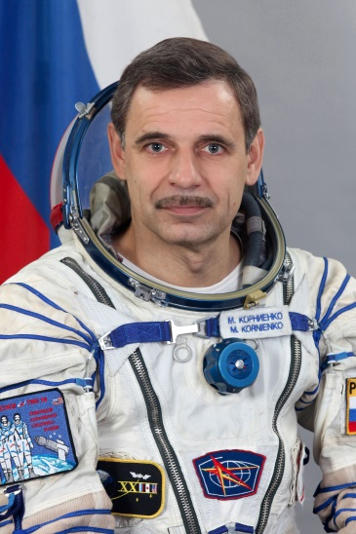
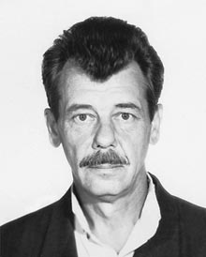
Знакомство с известными людьми нашего города
Н.И. Подлесова
М.З. Сабуров
Ю.П. Андрухович
М. Б. Корниенко

Slide 11
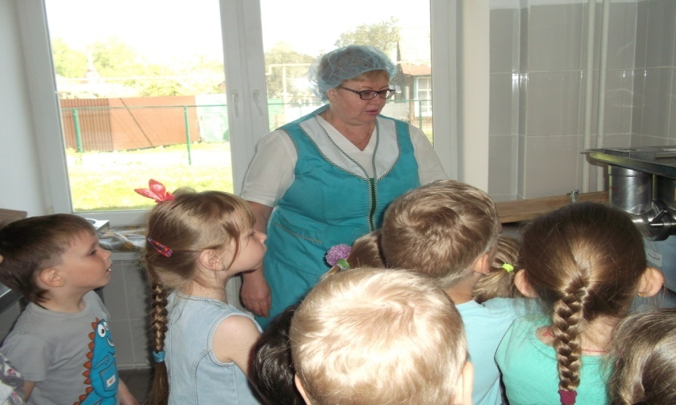
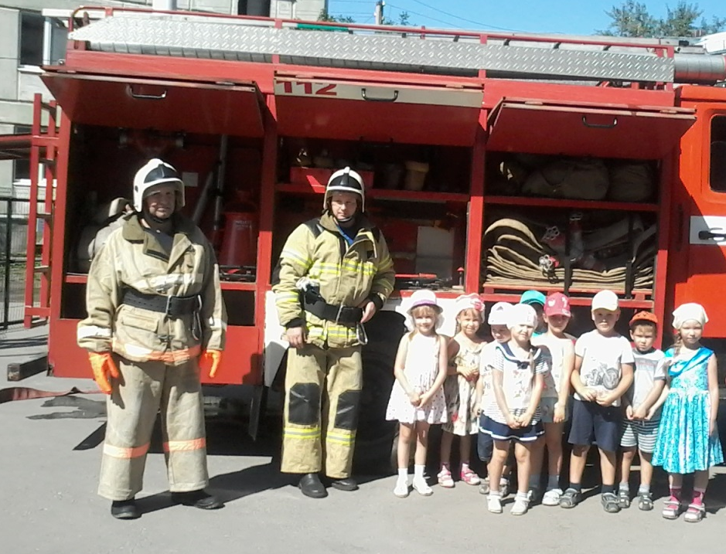
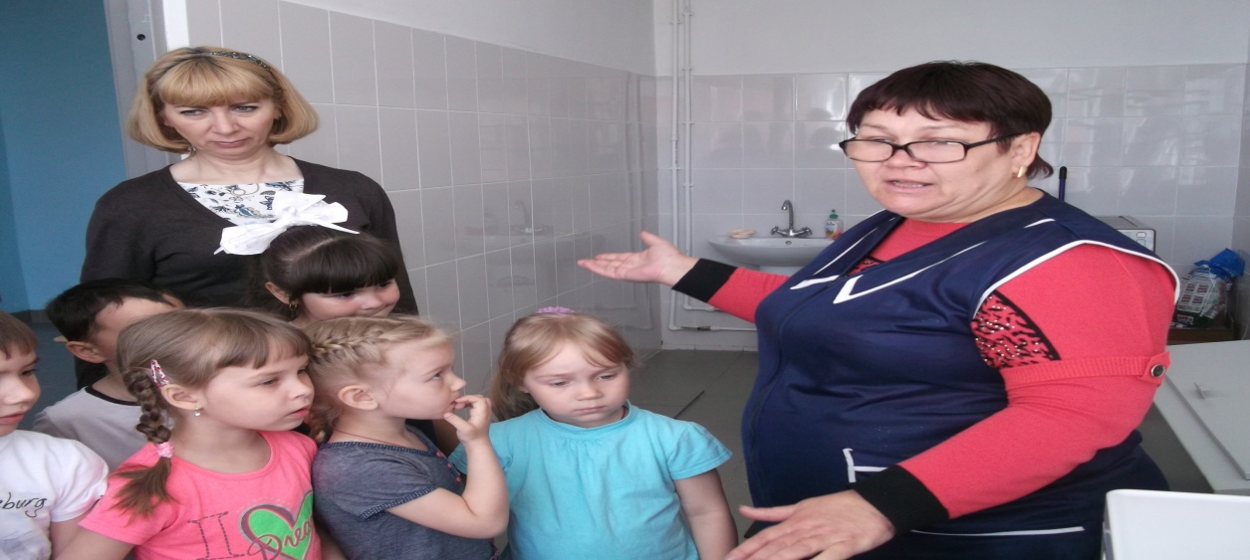
Знакомство с трудом взрослых

Slide 12
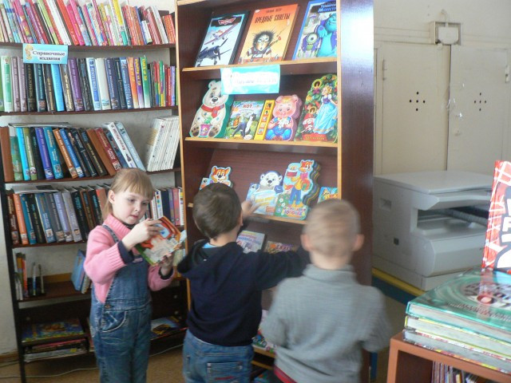
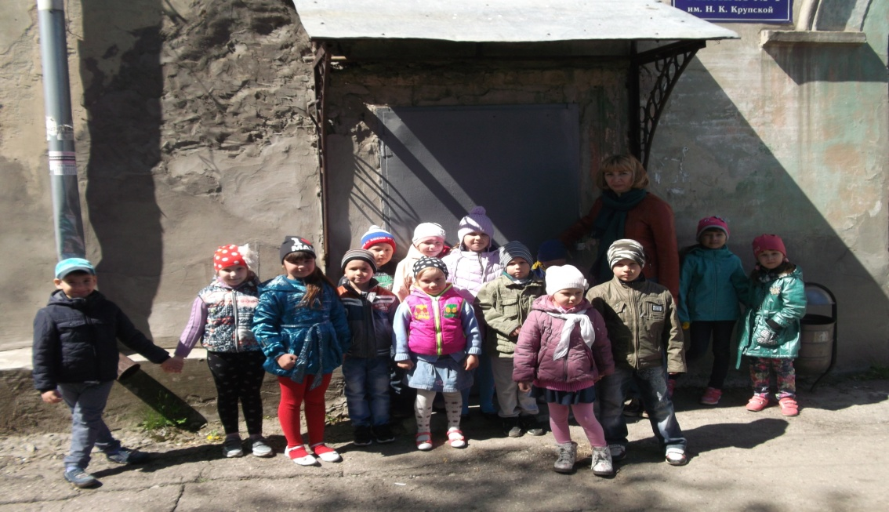
Экскурсии в библиотеку
филиал №4 им. Н.К. Крупской

Slide 13
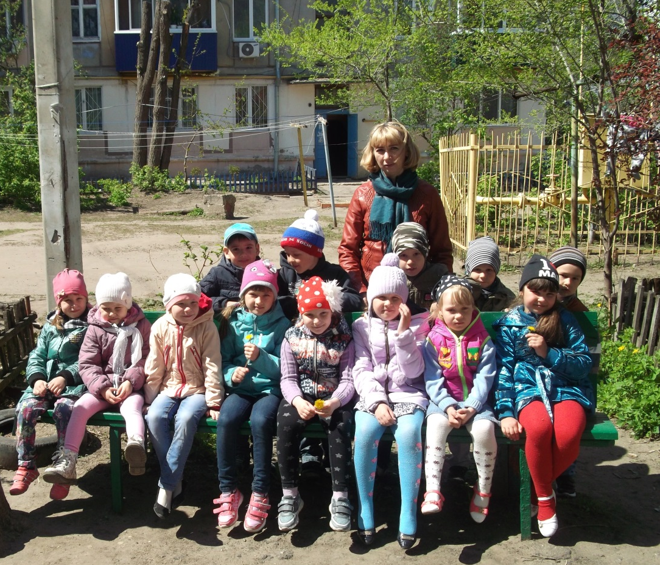
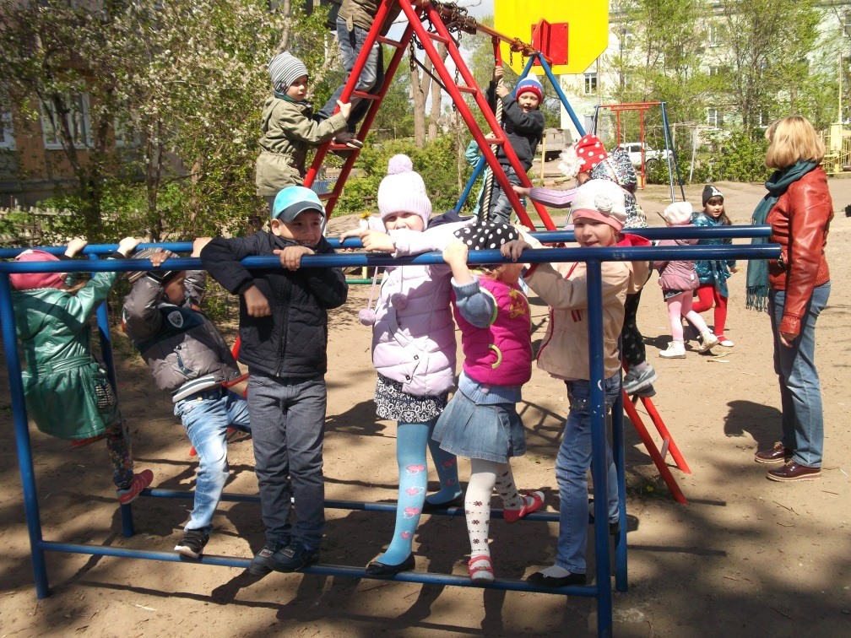
Экскурсии в близлежащий двор ул. Шигонская

Slide 14
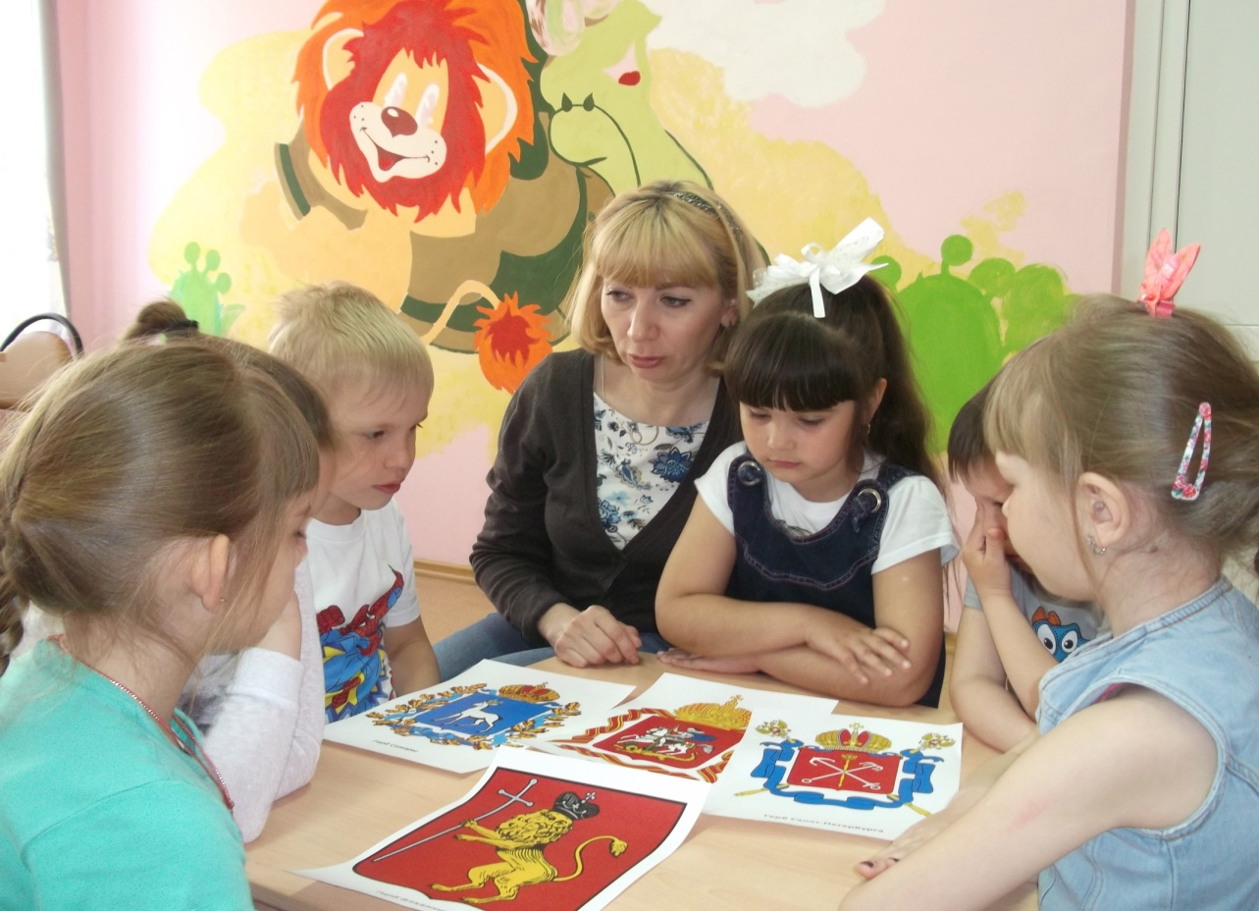
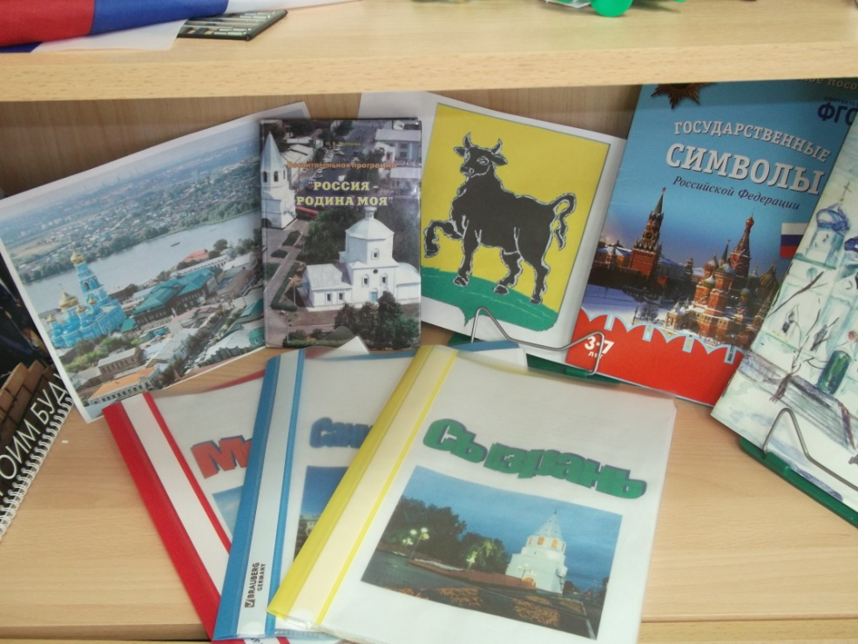
Игры

Slide 15
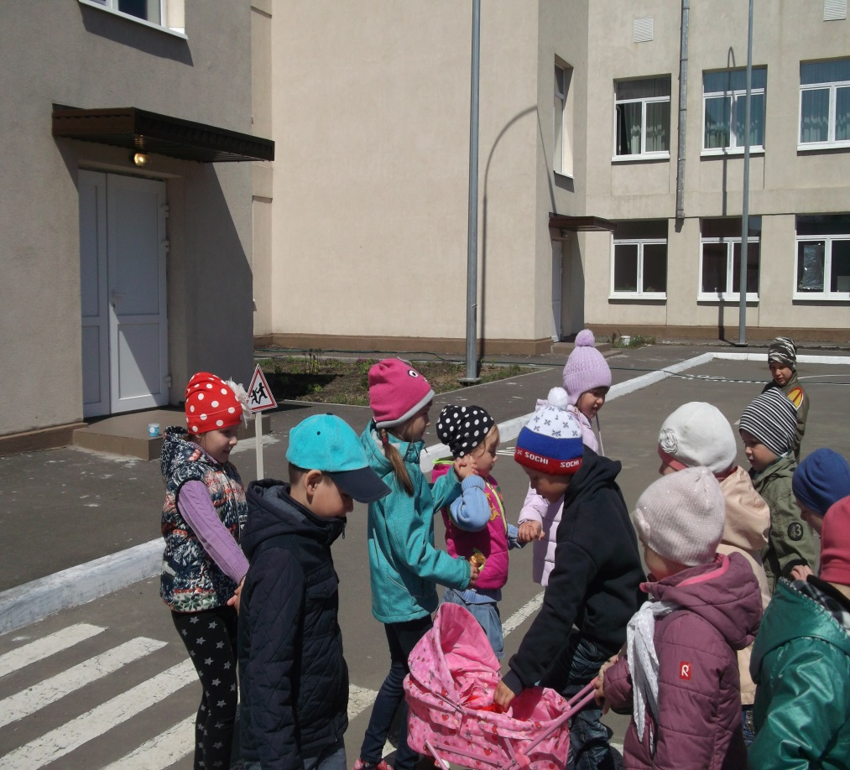
«Дорожное движение»

Slide 16
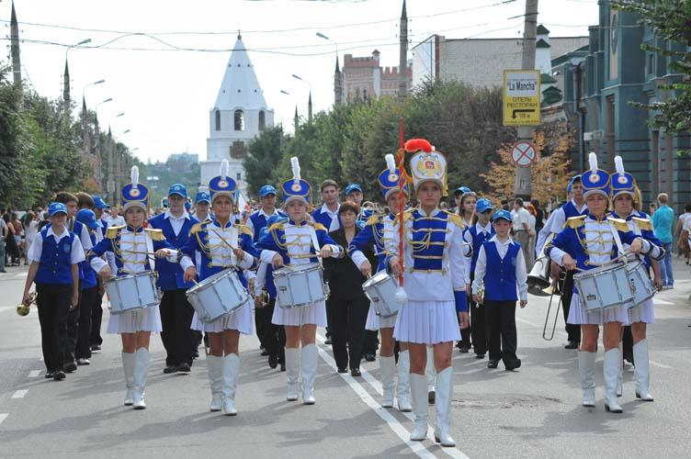
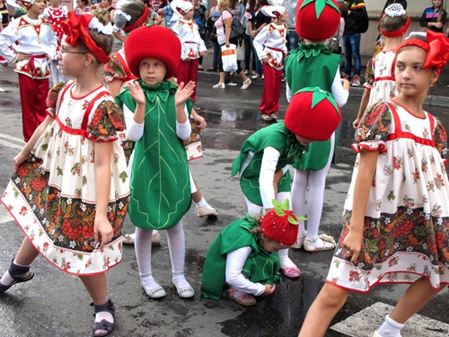
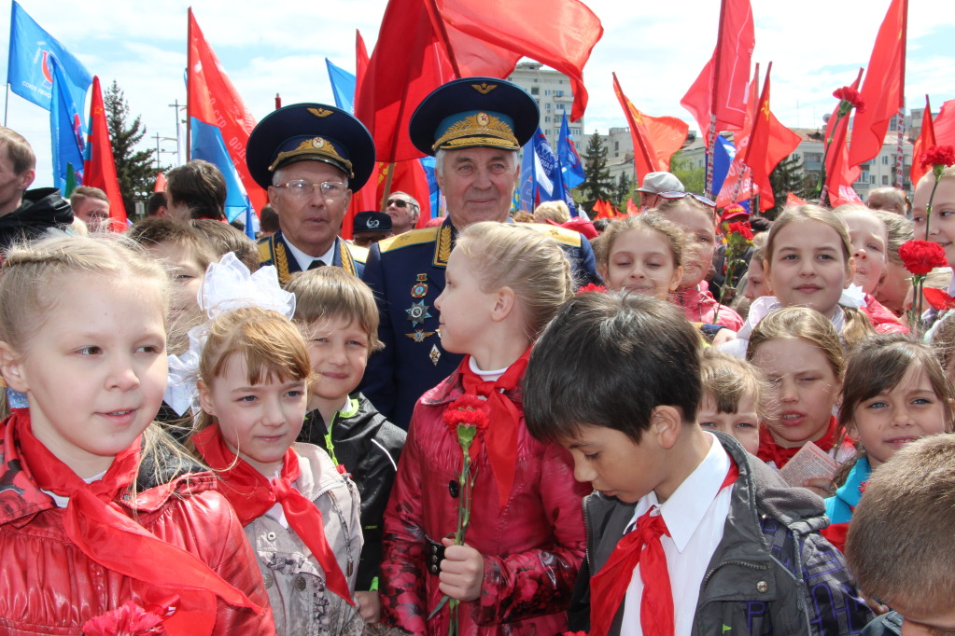
Родителям принадлежит особая роль в ознакомлении
с достопримечательностями города, приобщении детей к жизни города.

Slide 17
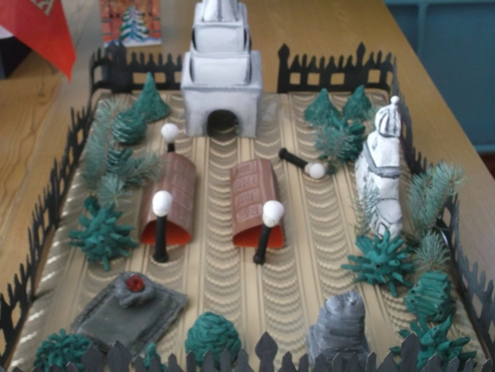
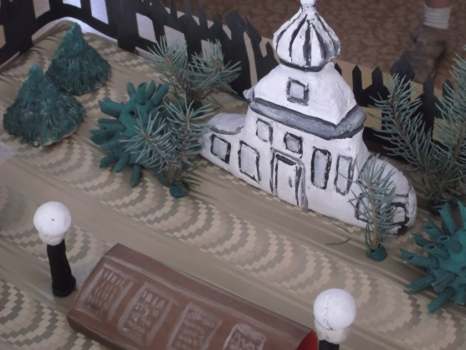
Семейный проект «Сызранский Кремль»

Slide 18
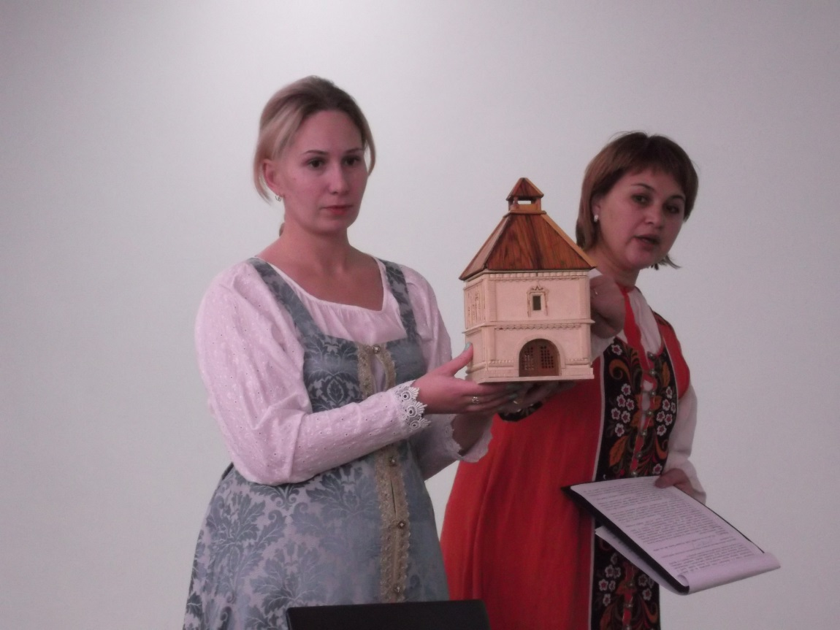
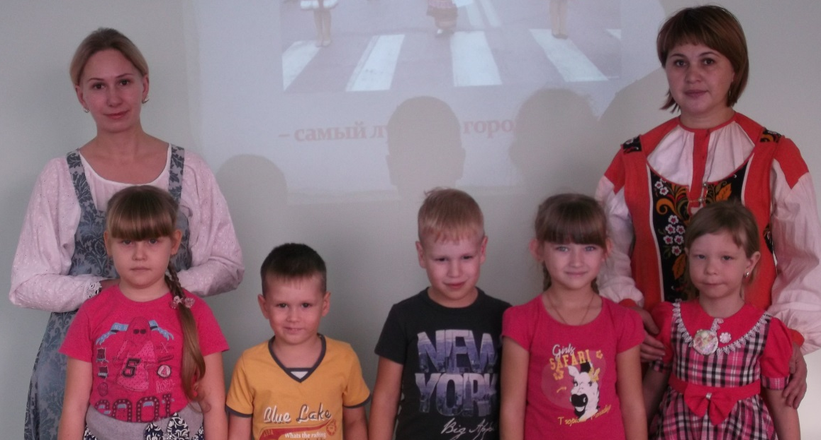
«Музейная педагогика»

Slide 19
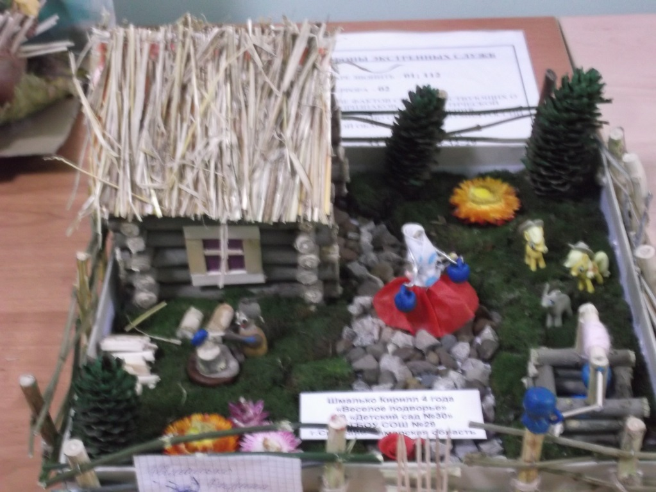
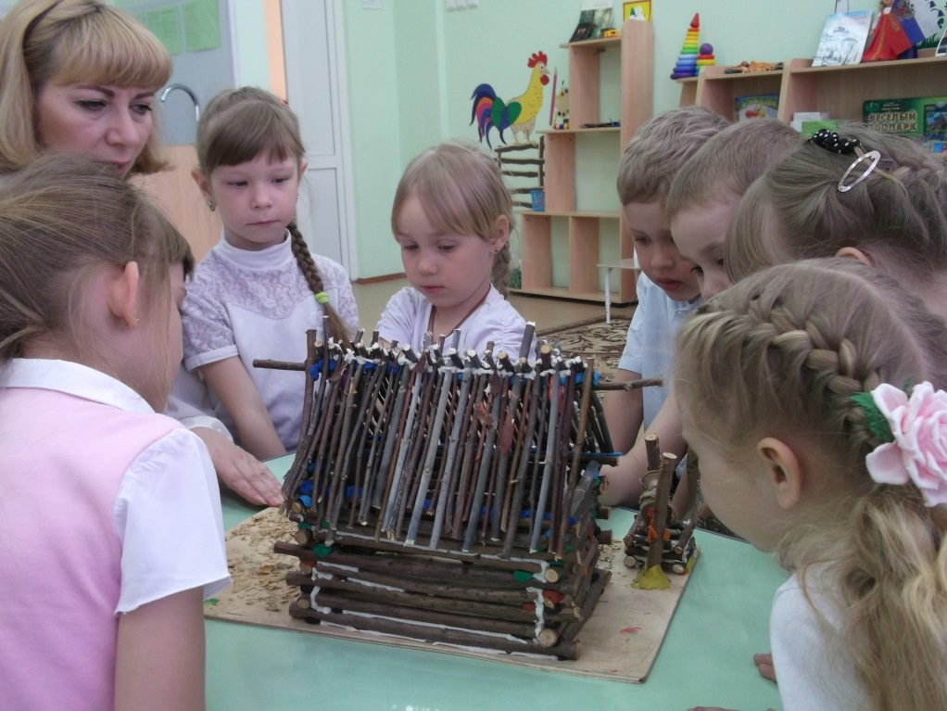
Дети изготавливали совместно с родителями постройки старинных домов, Сызранской крепости для пополнения развивающей предметно-пространственной среды в детском саду

Slide 20
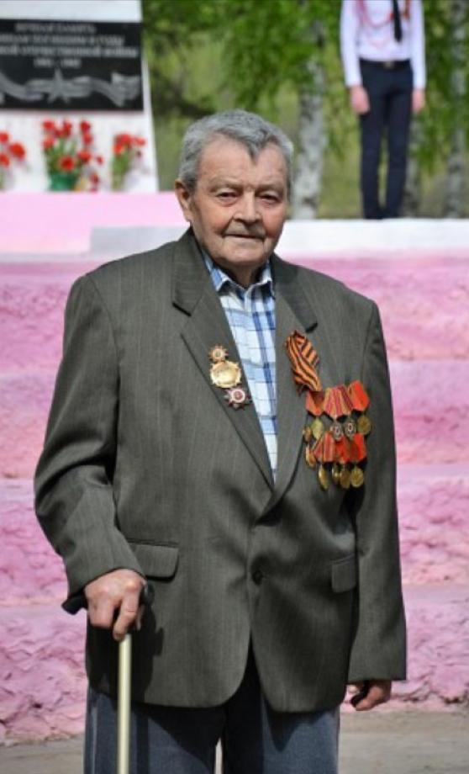
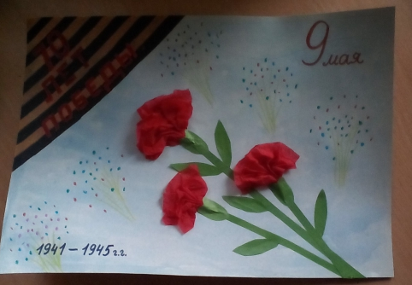
Тема Великой Отечественной войны
Медали

Slide 21
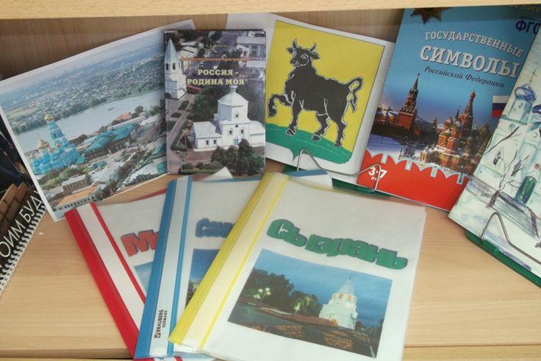
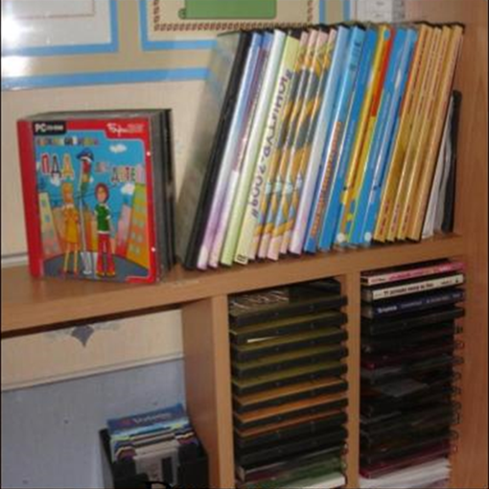
Предметно-пространственная развивающая среда

Slide 22
Список используемой литературы
1.Алешина Н.В. Знакомство дошкольников с родным городом и страной (патриотическое воспитание). Конспекты занятий − М.Перспектива, 2011. −143 с.
2.Леонова Н.Н. Нравственно-патриотическое воспитание старших дошкольников. Целевой творческий практико-ориентированный проект. ФГОС ДО. −Волгоград: Учитель, 2015−187 с.
3.Шаламова Е.И. Методическая работа с кадрами по патриотическому воспитанию в ДОУ. − М.: Скрипторий, 2011. −201 с.
Фото материалы предоставлены с согласия родителей (законных представителей)

Slide 23
Спасибо за внимание

